Slide 1
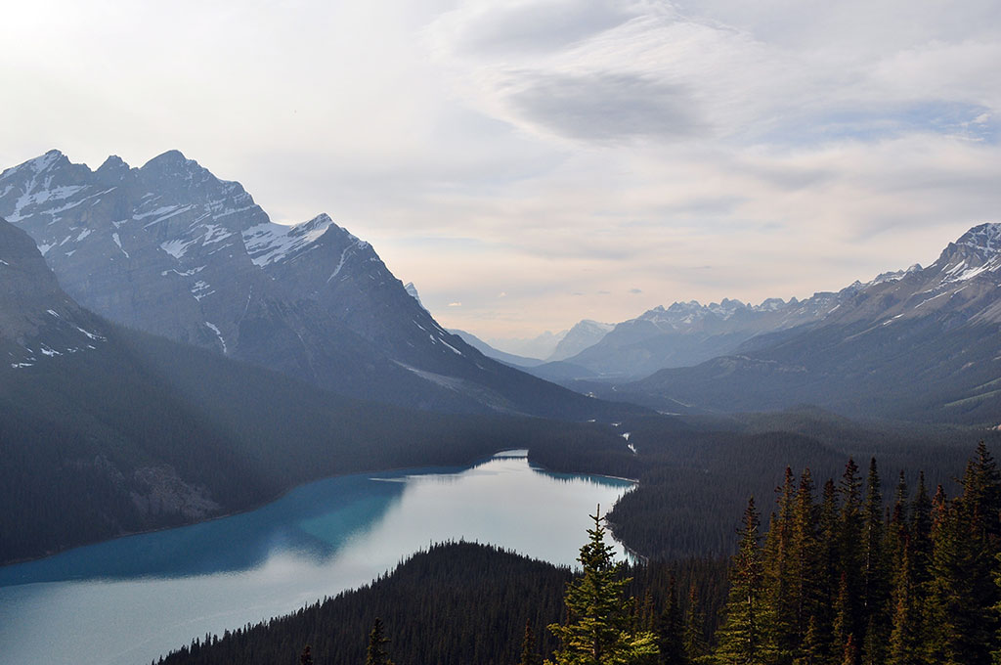
String Alignment Algorithms
March, 2019

Slide 2
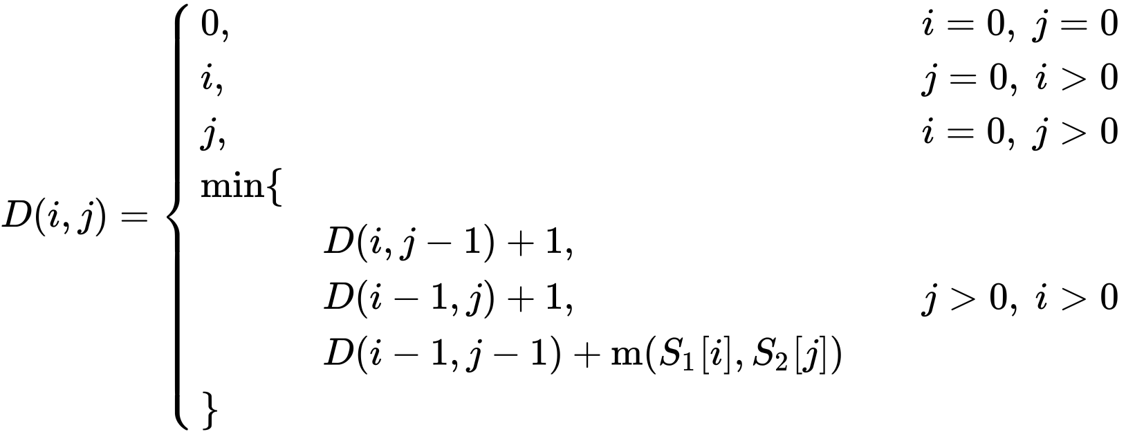
Levenshtein Distance (Edit Distance)
Minimum number of edits (substitutions, insertions or deletions) to turn one string into other one

Slide 3
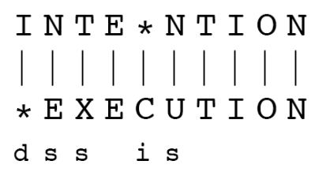
Levenshtein Distance (Edit Distance)

Slide 4
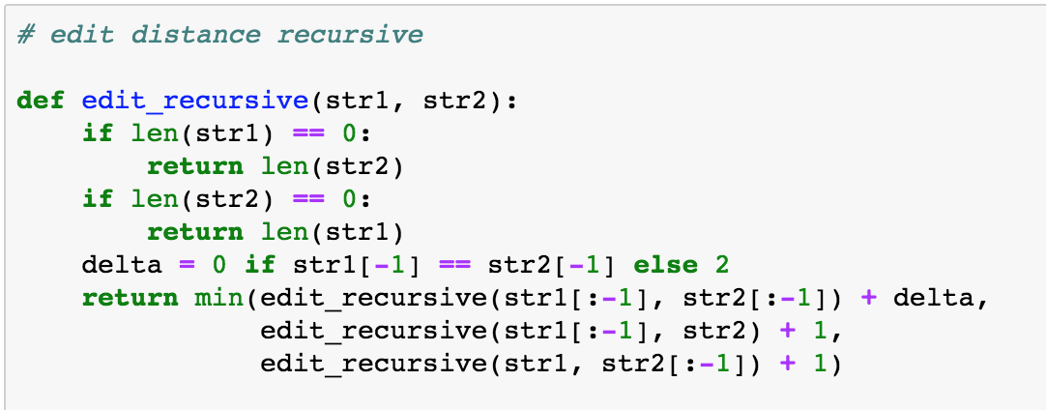
Levenshtein Distance (Edit Distance)

Slide 5
Levenshtein Distance (Edit Distance)
 |  | I | N | T | E | N | T | I | O | N
 | 0 | 1 | 2 | 3 | 4 | 5 | 6 | 7 | 8 | 9
E | 1
X | 2
E | 3
C | 4
U | 5
T | 6
I | 7
O | 8
N | 9

Slide 6
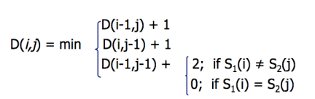
Levenshtein Distance (Edit Distance)
 |  | I | N | T | E | N | T | I | O | N
 | 0 | 1 | 2 | 3 | 4 | 5 | 6 | 7 | 8 | 9
E | 1 | 2
X | 2 | 3
E | 3 | 4
C | 4 | 5
U | 5 | 6
T | 6 | 7
I | 7 | 6
O | 8 | 7
N | 9 | 8

Slide 7
Levenshtein Distance (Edit Distance)
 |  | I | N | T | E | N | T | I | O | N
 | 0 | 1 | 2 | 3 | 4 | 5 | 6 | 7 | 8 | 9
E | 1 | 2 | 3 | 4 | 3 | 4 | 5 | 6 | 7 | 8
X | 2 | 3 | 4 | 5 | 4 | 5 | 6 | 7 | 8 | 9
E | 3 | 4 | 5 | 6 | 5 | 6 | 7 | 8 | 9 | 10
C | 4 | 5 | 6 | 7 | 6 | 7 | 8 | 9 | 10 | 11
U | 5 | 6 | 7 | 8 | 7 | 8 | 9 | 10 | 11 | 12
T | 6 | 7 | 8 | 7 | 8 | 9 | 8 | 9 | 10 | 11
I | 7 | 6 | 7 | 8 | 9 | 10 | 9 | 8 | 9 | 10
O | 8 | 7 | 8 | 9 | 10 | 11 | 10 | 9 | 8 | 9
N | 9 | 8 | 7 | 8 | 9 | 10 | 11 | 10 | 9 | 8

Slide 8
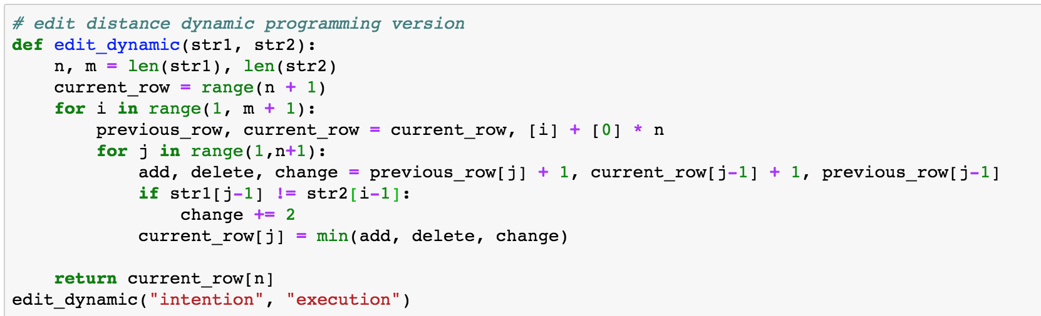
Levenshtein Distance (Edit Distance)

Slide 9
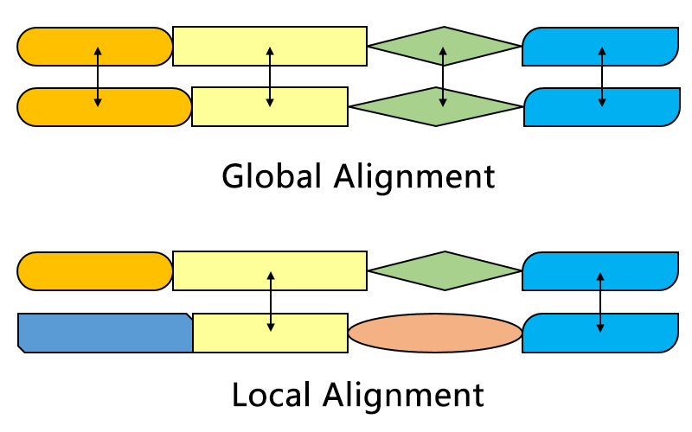
Global Alignment vs Local Alignment

Slide 10
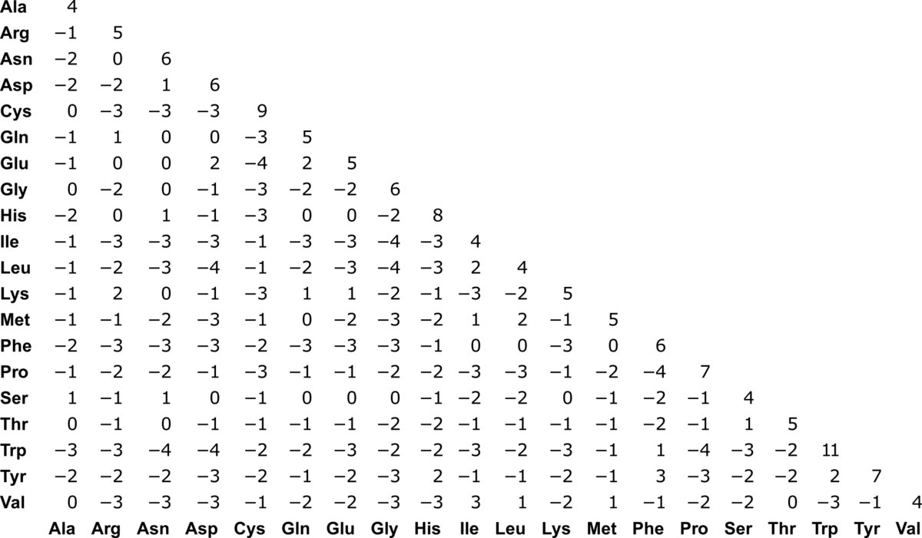
Needleman–Wunsch algorithm
Global Alignment Algorithm
Uses biologically based ‘scoring matrix’ (PAM, BLOSUM)

Slide 11
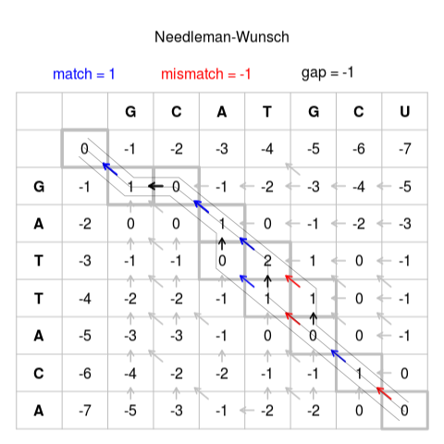
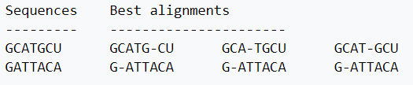
Needleman–Wunsch algorithm

Slide 12
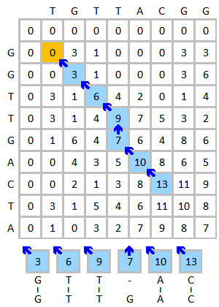
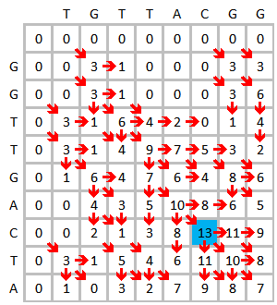
Smith – Waterman Algorithm
Local Alignment

Slide 13
Comparing alignment algorithms
 | Алгоритм Смита-Ватермана | Алгоритм Нидлмана-Вунша
Инициализация | Первые ряд и колонка инициализируются нулями | Первые ряд и колонка инициализируются штрафом за разрыв (gap penalty)
Оценка (Scoring) | Оценка не может быть меньше 0 | Оценка может быть негативной
Восстановление пути (Traceback) | Начинается с самой высокой оценки и идет до нуля | Начинается с правого нижнего угля и идет до левого верхнего

Slide 14
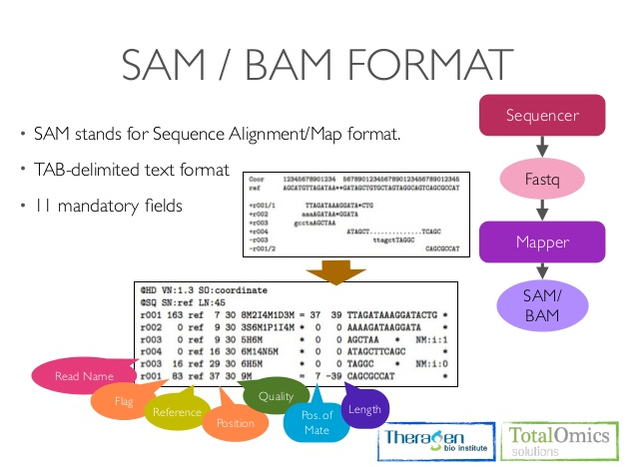
SAM/BAM/CRAM File Format

Slide 15
CIGAR Field

Slide 16
Suffix Tree
BANANA$
ANANA$
NANA$
ANA$
NA$
A$
$

Slide 17
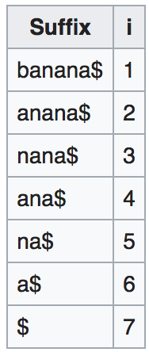
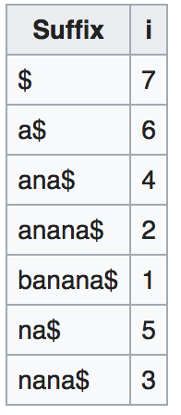
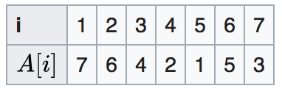
Suffix Array
i | 1 | 2 | 3 | 4 | 5 | 6 | 7
{S[i]} | b | a | n | a | n | a | $

Slide 18
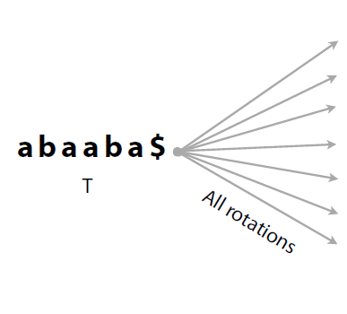
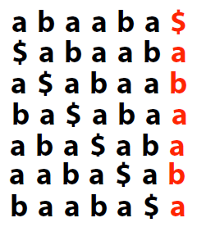
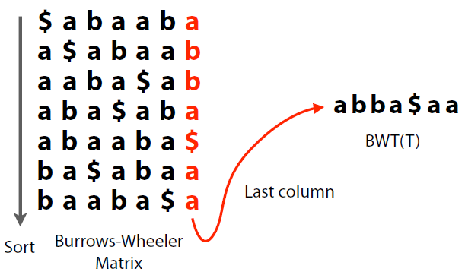
Преобразование Барроуза — Уилера (BWT)

Slide 19
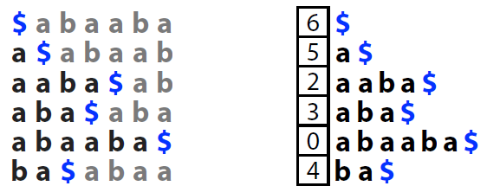

BWT и Суффиксный массив (SA)

Slide 20
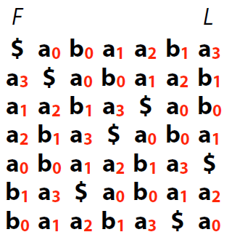
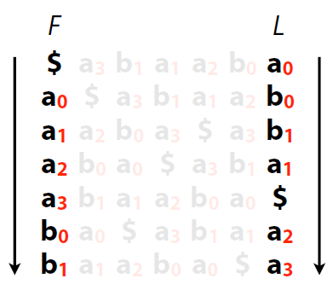
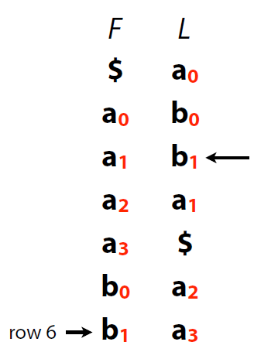
BWT

Slide 21
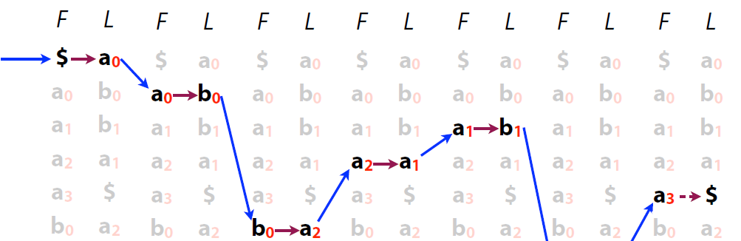
BWT Получение исходной строки

Slide 22
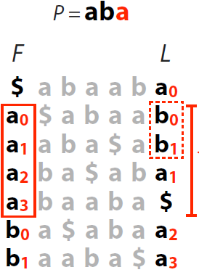
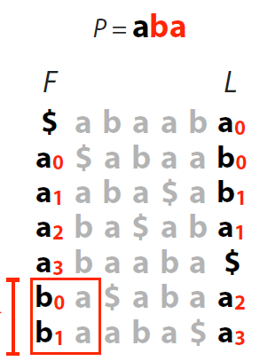
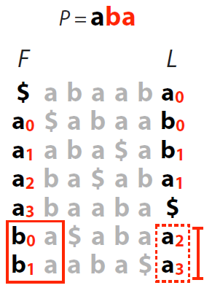
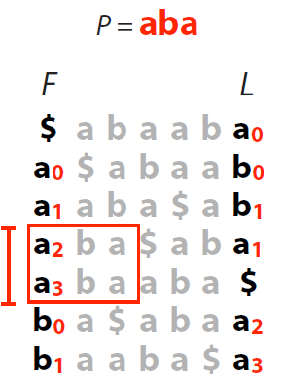
BWT Поиск

Slide 23
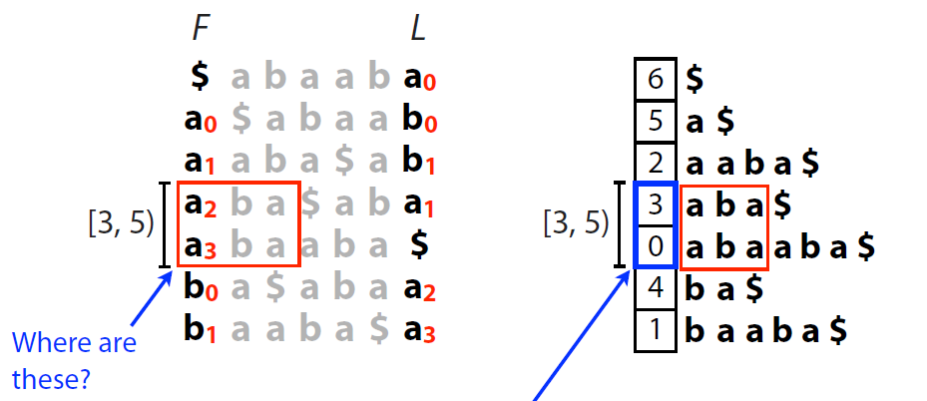
BWT Поиск

Slide 24
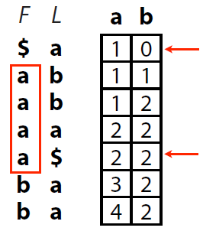
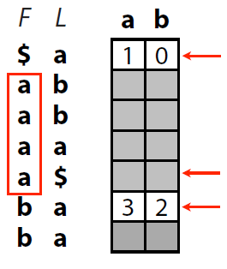
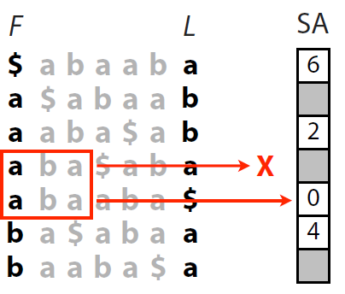
FM Index (Full-text Minute Space/Ferragina-Manzini)
Occ
Checkpoints
Partial SA

